Slide 1
pampa
nome: Yara

Slide 2
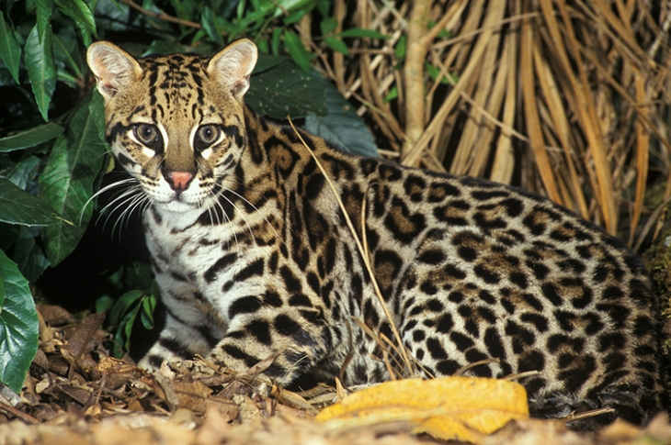
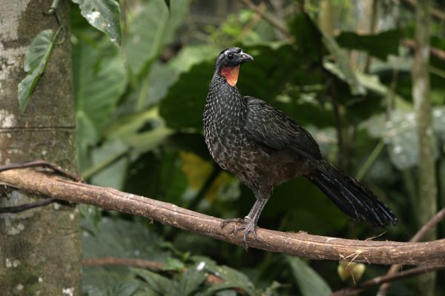
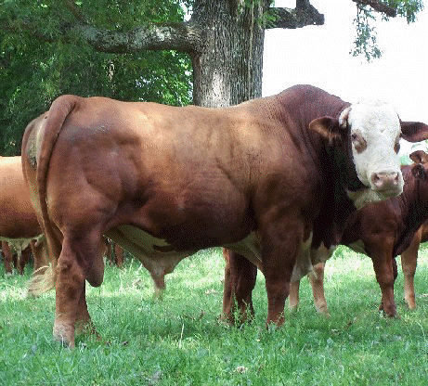
Fauna do pampa
Nos campos sulinos são encontrados animais como a onça-pintada, a jaguatirica, o mono-carvoeiro, o macaco-prego, o guariba, o mico-leão-dourado, vários sagüis, a preguiça-de-coleira, o caxinguelê e o tamanduá. As espécies de aves mais comuns nos Pampas são o jacu, o macuco, a jacutinga, o tiê-sangue, a araponga, o sanhaço, os beija-flores, tucanos, saíras e gaturamos.

Slide 3
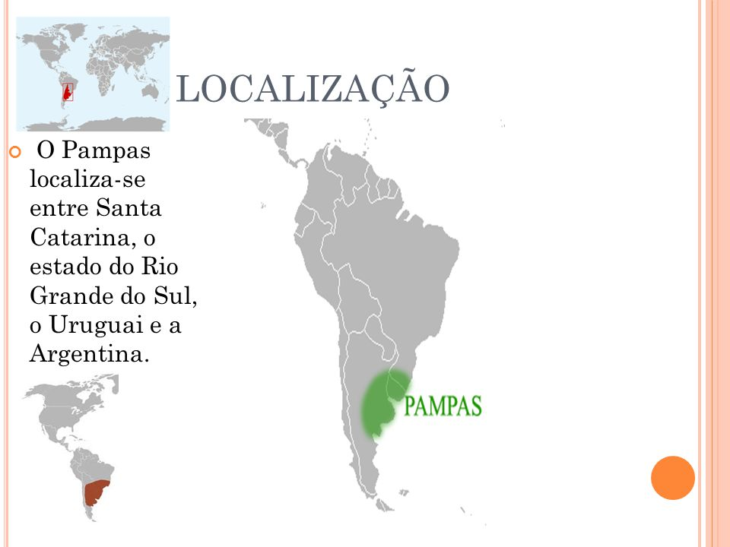
Mapa do pampa

